Slide 1





PHÒNG GD &ĐT LONG BIÊN
TRƯỜNG TIỂU HỌC PHÚC LỢI
CHÀO MỪNG CÁC EM
ĐẾN TIẾT TIẾNG VIỆT

Slide 2



TUẦN 11
TIẾT 3

Slide 3

ǡμếnḑ VΘʸt
VΘʴt: CȄữ ẘoΟa I, K

Slide 4

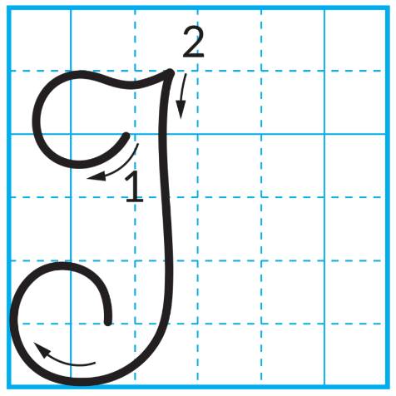
VIẾT CHỮ HOA
Chữ hoa I cao mấy ô li ?
Chữ hoa I rộng mấy ô li ?
Chữ hoa I gồm có mấy nét ?
Con hãy quan sát và nhận xét chữ hoa I

Slide 5
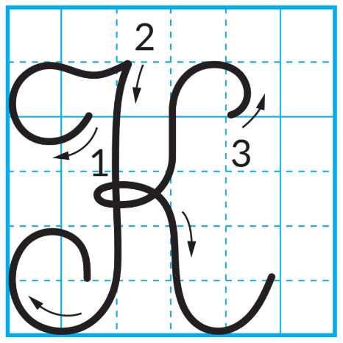
VIẾT CHỮ HOA
Chữ hoa K cao mấy ô li ?
Chữ hoa K rộng mấy ô li ?
Chữ hoa K gồm có mấy nét ?
Con hãy quan sát và nhận xét chữ hoa K

Slide 6
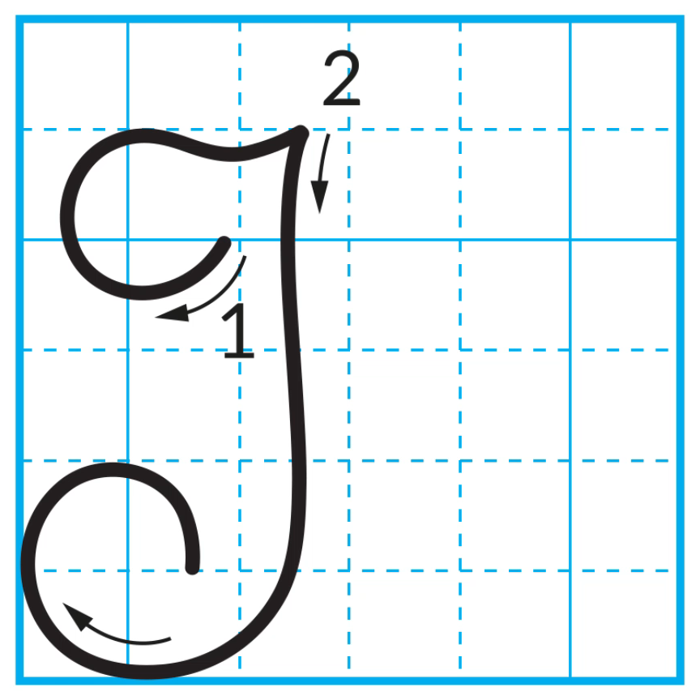
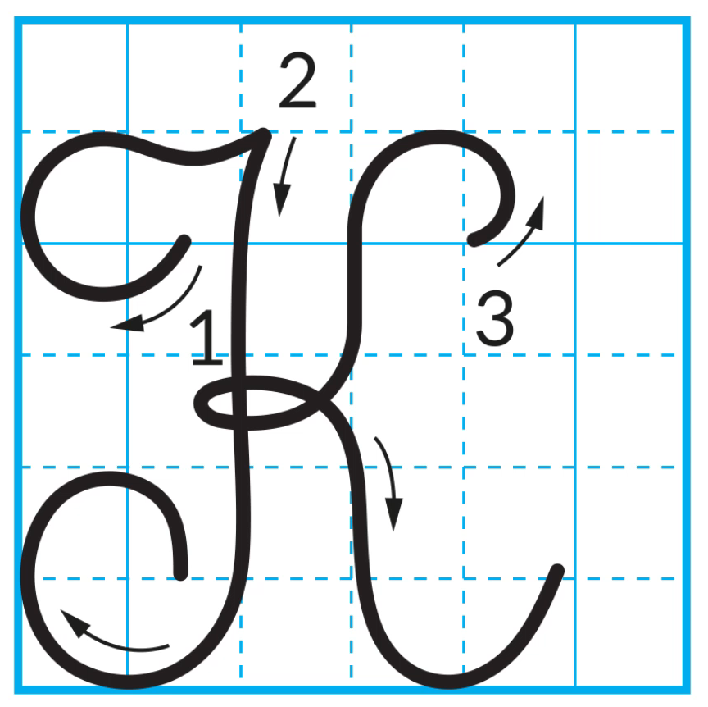
VIẾT CHỮ HOA

Slide 7
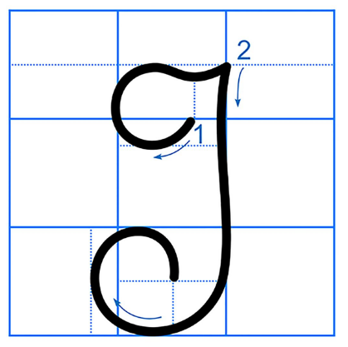
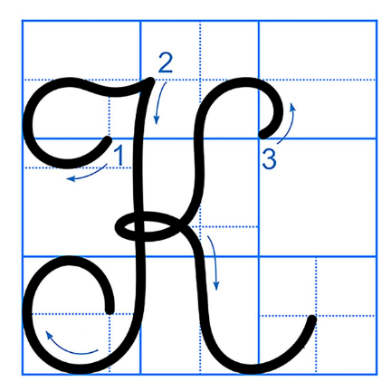
VIẾT CHỮ HOA I, K CỠ NHỎ

Slide 8

VIẾT ỨNG DỤNG

Slide 9
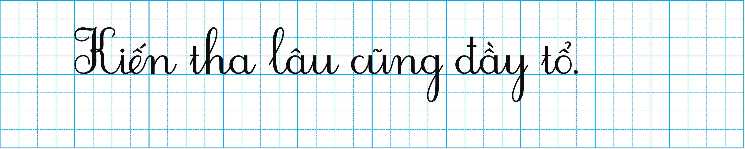
VIẾT ỨNG DỤNG
Viết hoa chữ nào?
Đặt dấu chấm ở đâu ?

Slide 10

THỰC HÀNH VIẾT BÀI

Slide 11
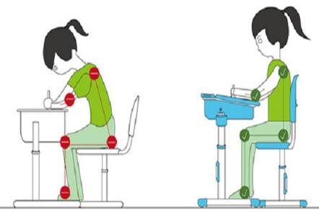
TƯ THẾ NGỒI VIẾT
- Lưng thẳng, hai chân song song thoải mái.
- Không tì ngực vào bàn.
- Đầu hơi cúi.
- Mắt cách vở 25cm đến 30cm.
- Tay phải cầm bút.
- Tay trái tì nhẹ lên mép vở để giữ.

Slide 12
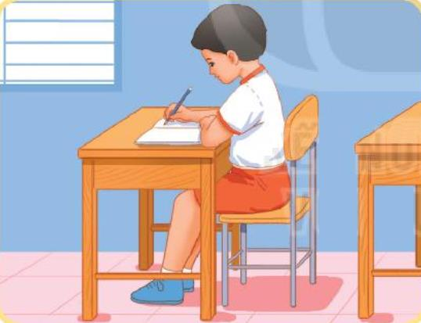
CÁCH ĐỂ VỞ
- Vở không gập đôi, để hoàn toàn trên mặt bàn.
- Hơi nghiêng vở sang trái khoảng 15 độ so với cạnh bàn sao cho mép vở song song với cánh tay.

Slide 13
VIẾT ỨNG DỤNG

Slide 14


